Slide 1
Projeto PBL
01/07/13
Equipe:
Ailton Freire
Alex Santana
Isaias Silva
Phillip Parente
Victor Jatobá
Victor Soares

Slide 2
Agenda
Organização da Equipe;
Escopo do projeto;
Restrições;
Artefatos gerais do projeto;
Controle das Atividades;
Principais pendências;
Apresentação do sistema.

Slide 3
Organização da Equipe
Nome | Email | Competência
Victor Jatobá | victorjatoba10@gmail.com | Gestão
Phillip Pena Parente | philliparente@gmail.com | Implementação
Isaias Santos Silva | Isaiasilva.info@gmail.com | Testes
Ailton Freire | ailton-freire@hotmail.com | Requisitos
Victor Soares | victorsoarescortes@gmail.com | Gestão de Configuração
Alex Santana | alxssantana@gmail.com | Testes e Requisitos

Slide 4
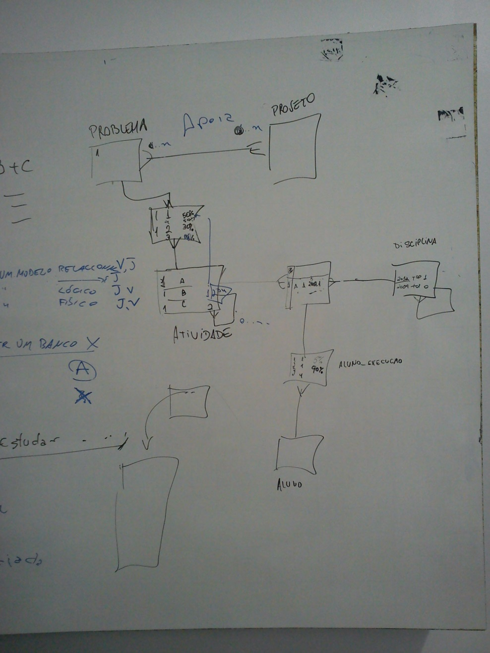
Escopo

Slide 5
Artefatos gerais do projeto
Google Drive

Slide 6
Restrições do projeto
O sistema do Projeto PBL deve ser desenvolvido em ambiente web para que possa funcionar independente de Sistemas Operacionais, utilizando tecnologias de desenvolvimento emergentes (novas) e um banco de dados não relacional. Também deve obrigatoriamente implementar um Web Service.

Slide 7
Controle das atividades
Controle de Atividades.pdf
Google Group
GitHub

Slide 8
Principais pendências
Migrar o sistema para a arquitetura SOA;
Resolver as ocorrências de bugs e melhorias do sistema que estão cadastradas no GitHub;
Associar as notas à afazer disciplinar.
Fazer o mapa de atividades curriculares;
Implementar os conceitos de Casos acadêmicos e Desafios reais.

Slide 9
Apresentação do sistema
http://sisap.eu01.aws.af.cm

Slide 10
Fim

